Slide 1
,,Managementul calitĂȚii educației în grădiniȚa mea,,
Eremia Cristina-Elena

Slide 2
MISIUNEA NOASTRĂ
Misiunea Grădiniţei „Voinicel”- este de a crea un mediu cald şi stimulativ în care fiecare copil să fie încurajat să-şi dezvolte talentele şi aptitudinile sale şi să fie pregătit din punct de vedere intelectual, social, fizic şi emoţional să se integreze în realitatea complexă a lumii înconjurătoare.
Grădiniţa urmăreşte ca fiecare copil să atingă sau să depăşească standardele educaţionale sociale şi emoţionale, să aibă capacitatea de a comunica , să manifeste interes pentru studiu şi cunoaştere, stima de sine şi respect pentru aproapele său.

Slide 3
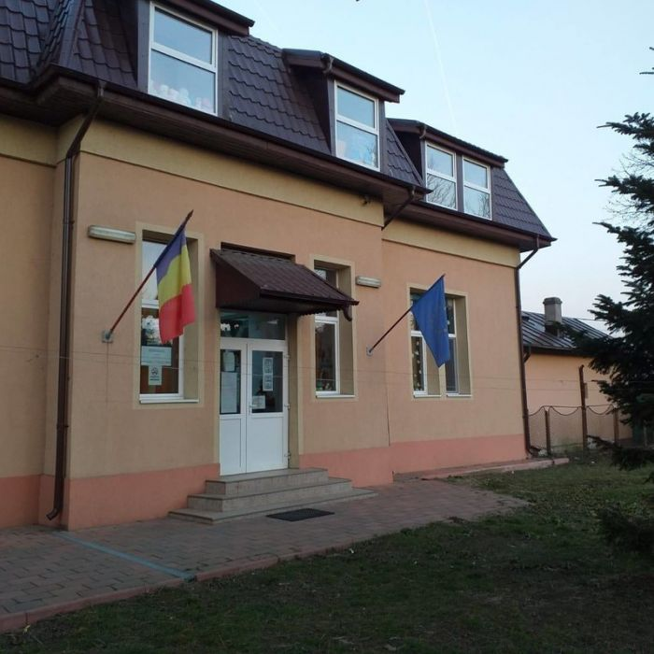
GRĂDINIȚA ,,VOINICEL,, NR. 1CHITILA, ILFOV
Grădinița ”Voinicel”, este situată în orașul Chitila, județul Ilfov; inițial și-a început activitatea într-o clădire veche (în prezent are peste 100 de ani vechime) cu două grupe. Ulterior s-a extins, urmând ca în anul 1990 clădirea să fie consolidată și reamenajată, Ministerul Educației având o contribuție însemnată , în acest sens, de la 2 grupe s-a ajuns la 7 grupe de preșcolari.

Slide 4
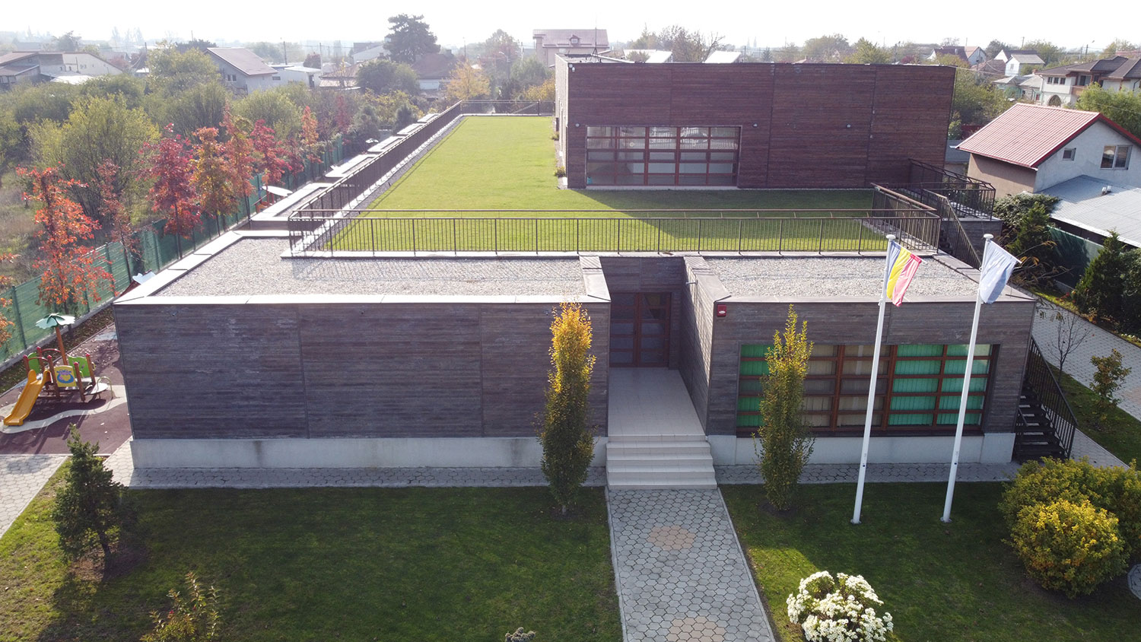
GRĂDINIȚA ,,VOINICEL,, NR. 2 CHITILA, ILFOV
În anul 2017 a fost finalizată construcția Grădiniței nr.2, structură a Grădiniței ”Voinicel”- o construcție modernă, cu 6 săli de grupă (fiecare grupă, având grup sanitar propriu), sală de mese, cabinet medical, vestiare, bucătărie, 3 dormitoare cu acces la grupuri sanitare.
Unitatea noastră a parcurs un proces de dezvoltare și integrare în comunitate, dar și în județ, astfel am dobândit în timp, valori precum: încredere și respect reciproc, toleranță și egalitate, spirit liber și spirit critic, și nu în ultimul rând, creativitate.

Slide 5
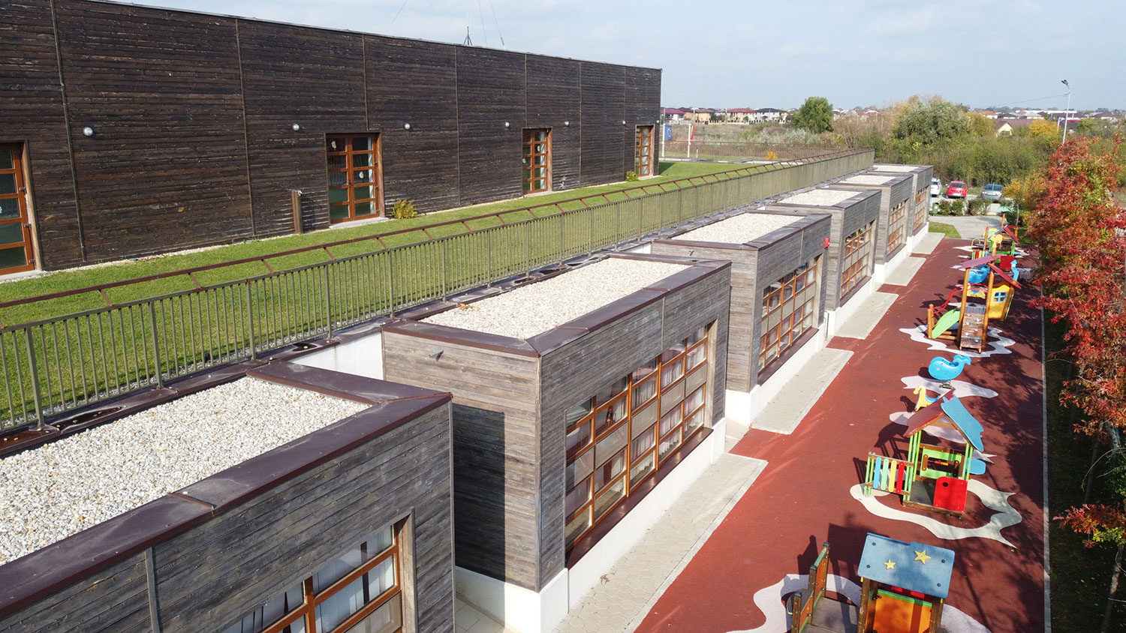
GRĂDINIȚA ,,VOINICEL,, NR. 2 CHITILA, ILFOV
Gradinita reprezinta o constructie moderna, de cladire „verde”, fiind executata din materiale naturale, iar acoperisul este de tip terasa, partial terasa verde la etajul 1 folosita in scopuri recreationale si terasa tehnica la etajul 1 folosita pentru montarea panourilor solare.

Slide 6
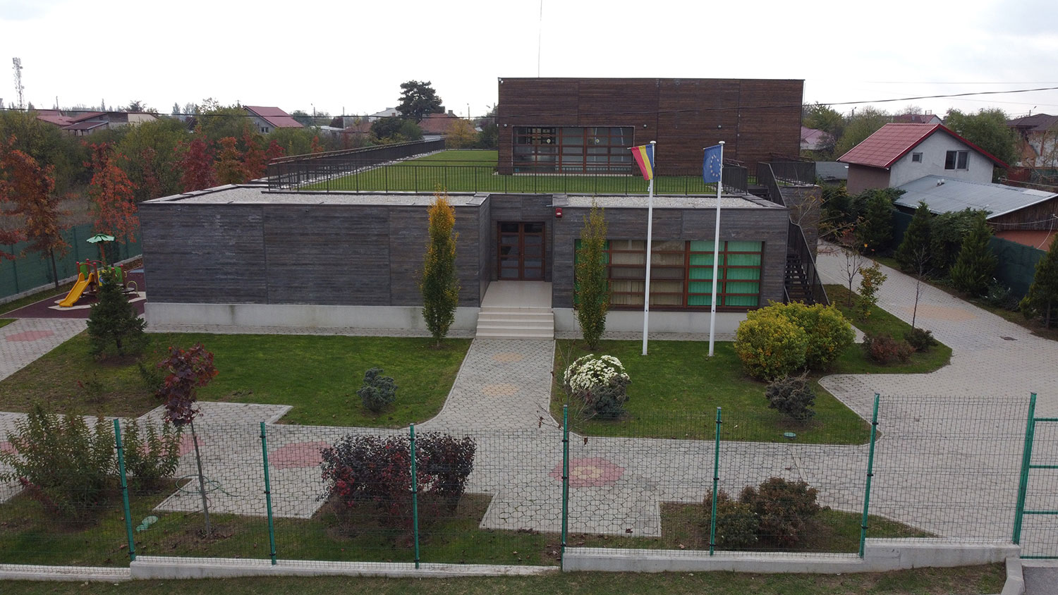

Slide 7
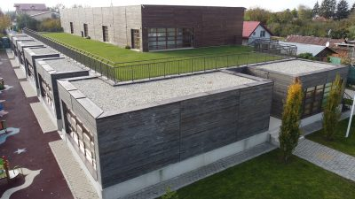
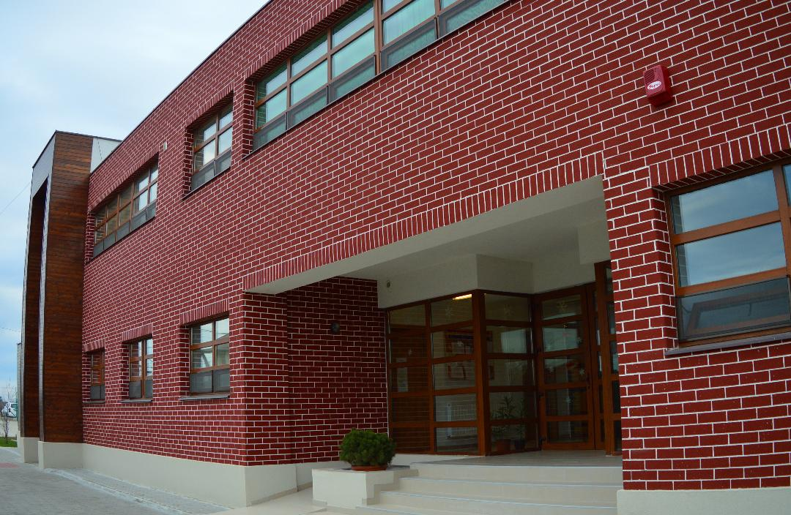
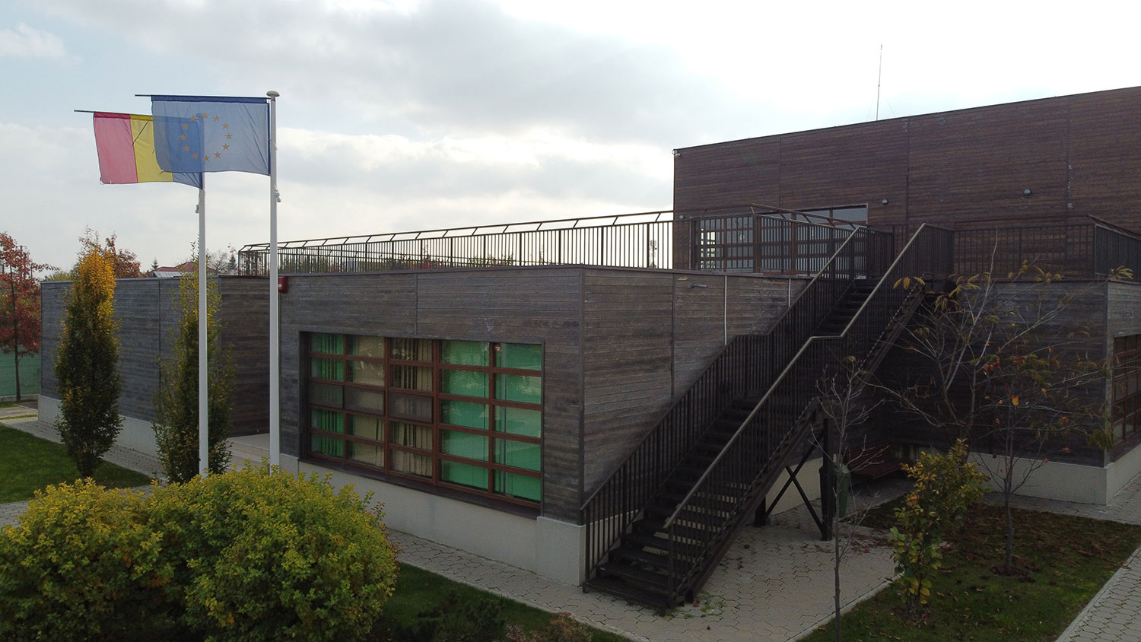

Slide 8
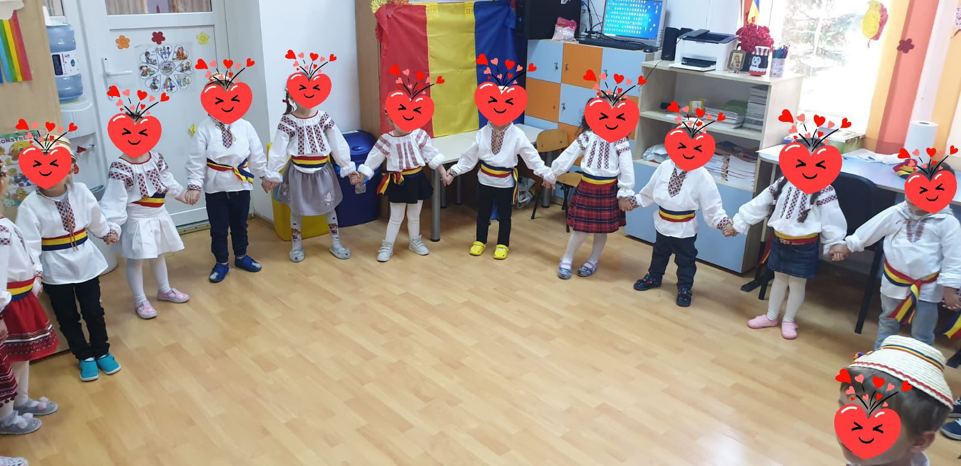
VĂ MULȚUMESC!

